Slide 1
练习二十二
（选自教材P102-P103练习二十二）

Slide 2
1. 找规律，填数。
(1) 3,11,20,30, ,53, ,…
(2)1,3,2,6,4,9,8, , , 15, ,18,…
41
66
12
16
32

Slide 3
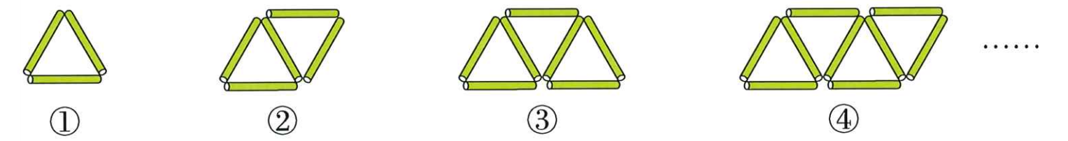
2.摆一摆，找规律。
(1)依次摆下去，第6个图形是什么图形？
(2)摆第7个图形需要用多少根小棒？
(3)*摆第n个图形需要用多少根小棒？
平行四边形
15根
2n+1

Slide 4
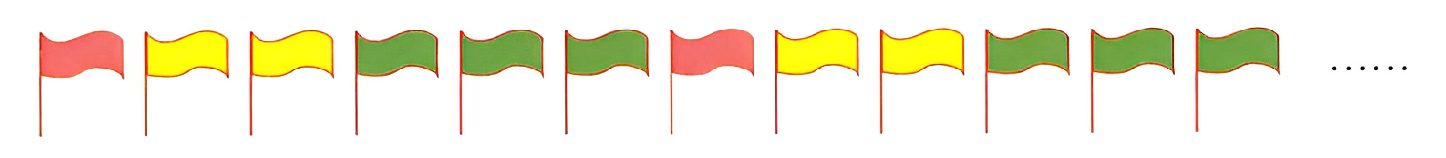
3.节日期间广场上有一排彩旗，按照1面红旗、2面黄旗、3面绿旗的顺序排列。第55面彩旗是什么颜色？第100面呢？
第55面：55÷6=9(组)……1(面)，是红色
第100面：100÷6=16(组)……4(面)，是绿色

Slide 5
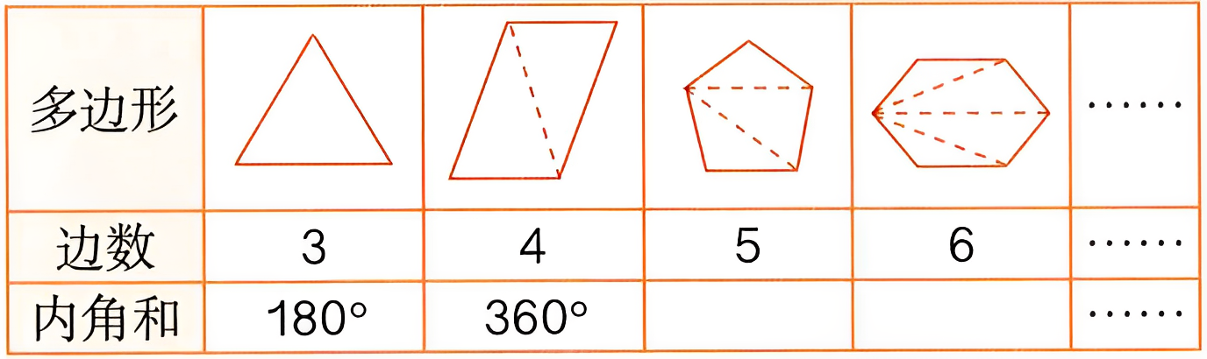
4. （1）多边形的内角和与边数有什么关系？
（2）一个九边形的内角和是多少度？
（3）*一个n边形的内角和是多少度？

Slide 6
（1）180°×（边数－2）
（2）180°×（9－2）＝1260°
（3）180°×（n－2）

Slide 7
5. 小芳、小莉两名女生和小勇、小强两名男生站成一排拍毕业纪念照，如果男女间隔排列，一共有多少种站法？
其中任何人站在第一位都有两种站法，4个人一共有8种站法。

Slide 8
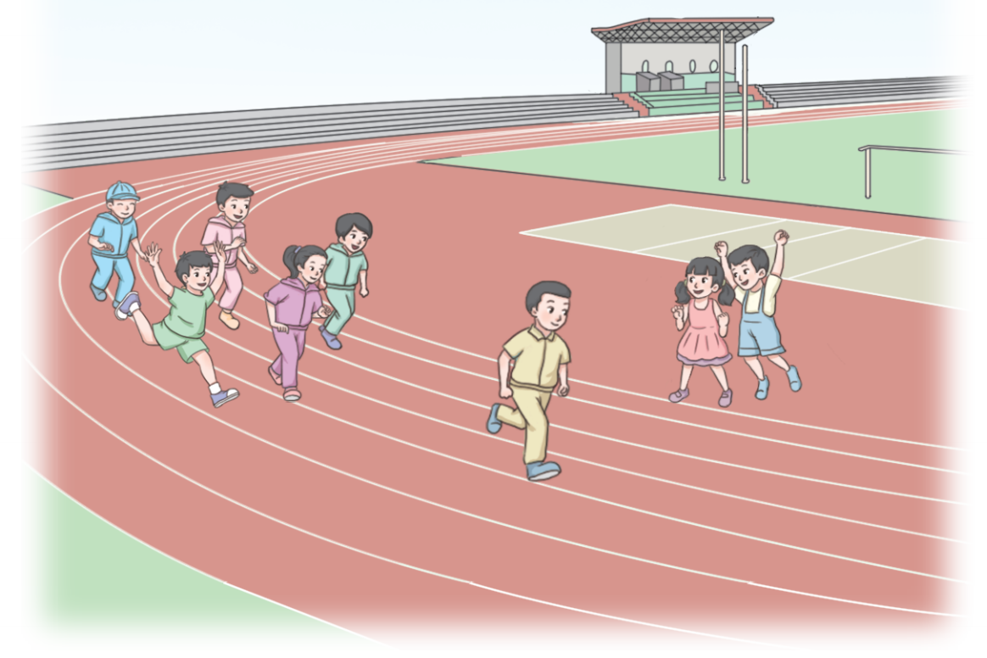
6. 在学校运动会上，1号、2号、3号、4号运动员取得了800m赛跑的前四名。小记者来采访他们各自的名次。1号说：“3号第一个冲过终点。”另一名运动员说：“2号不是第4名。”小裁判说：“他们的号码与他们的名次都不相同。”他们的名次各是多少？

Slide 9
第一名3号，第二名4号，第三名2号，第四名1号。

Slide 10
7. 警察抓住了4个犯罪嫌疑人，其中的一个人是主谋。甲说：我不是主谋。乙说：丁是主谋。丙说：我不是主谋。丁说：甲是主谋。已知他们4人中只有一个人说了真话。主谋是谁？
丙是主谋。

Slide 11
8.○、□、△各代表一个数，根据下面的已知条件，求○、□、△的值。
（1）○ + □ = 91
△ + □ = 63
△ + ○ = 46
（2）□ － ○ =8
□ + ○ =12
△= □ + □ + ○
□=54，○=37，△=9
□=10，○=2，△=22

Slide 12
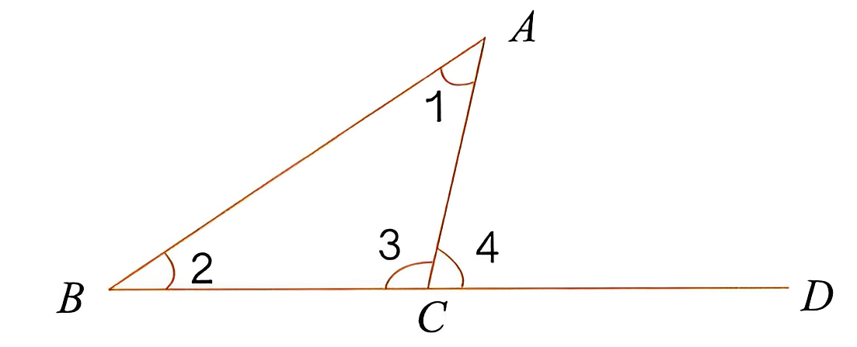
9.如图，把三角形ABC的边BC延长到点D。
（1）∠3和∠4拼成的是什么角？
（2）你能说明∠1+∠2=∠4吗？

Slide 13
（1）平角
（2）在△ABC中，∠1+∠2+∠3=180°（三角形内角和180°）又因为∠3+∠4=180°，所以∠1+∠2=∠4。

